Slide 1


АЛГОРИТМ ІЗ ПОВТОРЕННЯМ

Slide 2


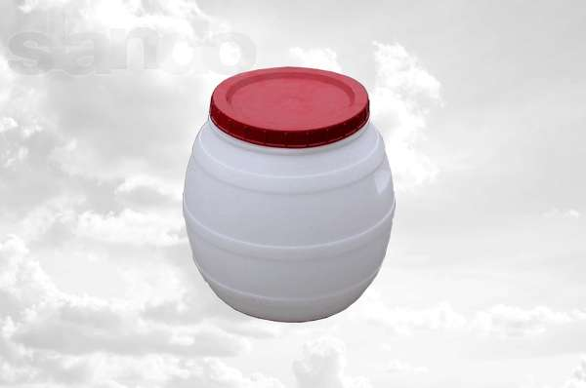
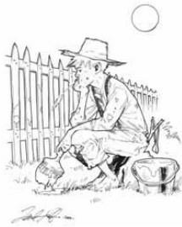
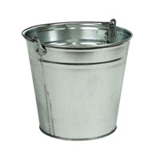



Використання структури повторення
Алгоритм, у якому передбачається багаторазове виконання одного й того самого набору команд, називають циклічним.
8 разів
Фарбування стовпчи­ка огорожі
80 л
10 л
Повторення

Slide 3
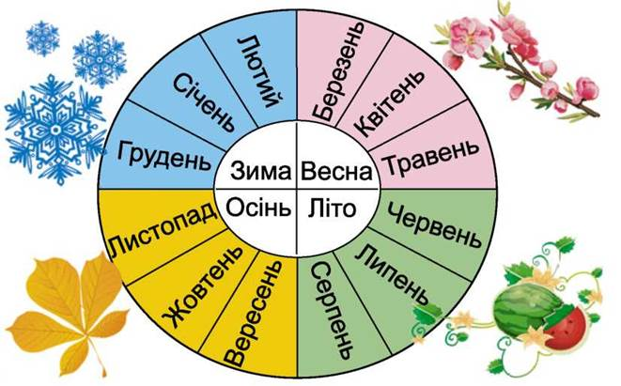


Використання структури повторення
Алгоритм, у якому передбачається багаторазове виконання одного й того самого набору команд, називають циклічним.
Вивчити вірш напам’ять
Повторення

Slide 4
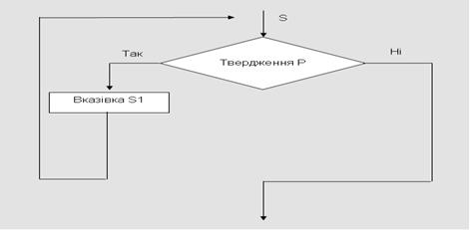


Використання структури повторення
Для опису цикліч­них алгоритмів використовують алгоритмічну структуру повторення
Повторення — базова алгоритмічна структура, призначена для організації багаторазового виконання набору команд
«Багаторазове виконання» означає, що команди будуть вико­нуватися скінченну кількість разів

Slide 5
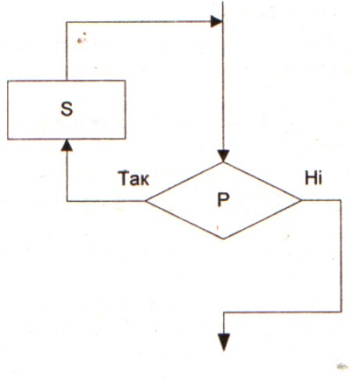

Як розрізняти повторення?
Кількість повторень
Команди циклу будуть повторю­ватись до досягнення потрібної кількості повторень
Повторення з визначеною кількістю повторень
Повторення з невідомою кількістю повторень
Для припинення циклу задається деяка умова, яка і забез­печує скінченність виконання команд, що повторюються
Повторення
Повторення — базова алгоритмічна структура, призначена для організації багаторазового виконання набору команд.

Slide 6
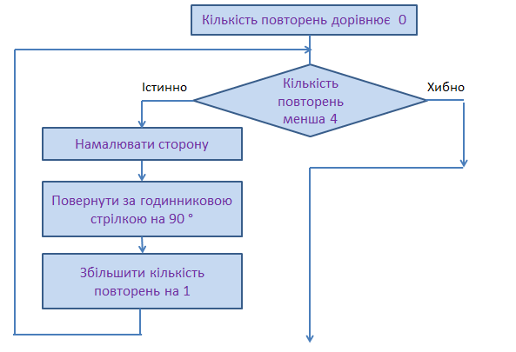
Як розрізняти повторення?
Кількість повторень
Команди циклу будуть повторю­ватись до досягнення потрібної кількості повторень
Повторення з визначеною кількістю повторень
Приклад
Повторення
Повторення — базова алгоритмічна структура, призначена для організації багаторазового виконання набору команд.
Чашук О.Ф., вчитель інформатики ЗОШ№23, Луцьк

Slide 7
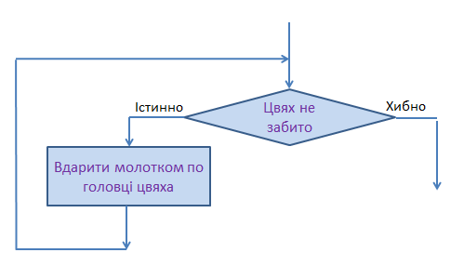
Як розрізняти повторення?
Кількість повторень
Для припинення циклу задається деяка умова, яка і забез­печує скінченність виконання команд, що повторюються
Повторення з невідомою кількістю повторень
Приклад
Повторення
Повторення — базова алгоритмічна структура, призначена для організації багаторазового виконання набору команд.

Slide 8


Як створити циклічний алгоритм?
Визначена кількістю пов­торень
Для створення циклічних алгоритмів з визначеною кількістю пов­торень у середовищі Скретч використовують команда Повторити К,
де параметр К вказує на кількість повторень у тілі циклу.
Приклад
Повторення
Повторення — базова алгоритмічна структура, призначена для організації багаторазового виконання набору команд.

Slide 9
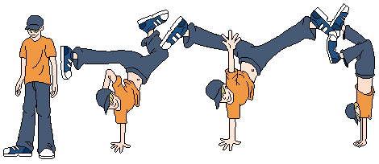
Як створити циклічний алгоритм?
Визначена кількістю пов­торень
Приклад
Виконавець Танцюрист змінюватиме зовнішній вигляд 4 рази з інтервалом 1 секунду
Повторення
Повторення — базова алгоритмічна структура, призначена для організації багаторазового виконання набору команд.

Slide 10
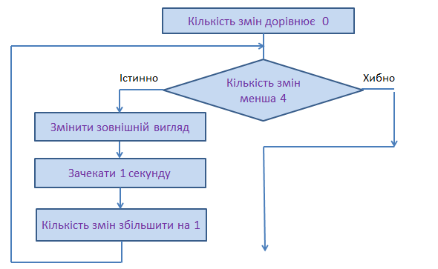
Як створити циклічний алгоритм?
Визначена кількістю пов­торень
Приклад
Такий алгоритм можна подати графічно
Виконавець Танцюрист змінюватиме зовнішній вигляд 4 рази з інтервалом 1 секунду
Повторення
Повторення — базова алгоритмічна структура, призначена для організації багаторазового виконання набору команд.
Чашук О.Ф., вчитель інформатики ЗОШ№23, Луцьк

Slide 11
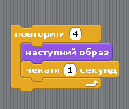
Як створити циклічний алгоритм?
Визначена кількістю пов­торень
Приклад
Алгоритм у середовищі Скретч
Виконавець Танцюрист змінюватиме зовнішній вигляд 4 рази з інтервалом 1 секунду
Повторення
Повторення — базова алгоритмічна структура, призначена для організації багаторазового виконання набору команд.
Чашук О.Ф., вчитель інформатики ЗОШ№23, Луцьк

Slide 12

Як створити циклічний алгоритм?
Невизначена кількістю пов­торень
У разі, коли в алгоритмі кількість повторів заздалегідь не відома, у середовищі Скретч використовують команду
Завжди
Приклад
Повторення
Повторення — базова алгоритмічна структура, призначена для організації багаторазового виконання набору команд.

Slide 13
Як створити циклічний алгоритм?
Невизначена кількістю пов­торень
Приклад
Виконавець Танцюрист змінюватиме зовнішній вигляд 4 рази з інтервалом 1 секунду
Повторення
Щоб зупинити виконання команд, розміщених у тілі такого циклу, користувачу слід натиснути кнопку
Повторення — базова алгоритмічна структура, призначена для організації багаторазового виконання набору команд.

Slide 14
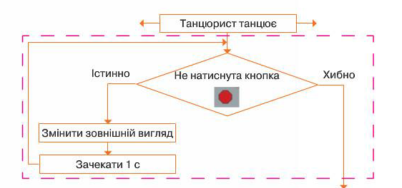
Як створити циклічний алгоритм?
Невизначена кількістю пов­торень
Приклад
Такий алгоритм можна подати графічно
Виконавець Танцюрист змінюватиме зовнішній вигляд 4 рази з інтервалом 1 секунду
Повторення
Повторення — базова алгоритмічна структура, призначена для організації багаторазового виконання набору команд.

Slide 15
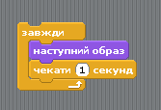
Як створити циклічний алгоритм?
Невизначена кількістю пов­торень
Приклад
Алгоритм у середовищі Скретч
Виконавець Танцюрист змінюватиме зовнішній вигляд 4 рази з інтервалом 1 секунду
Повторення
Повторення — базова алгоритмічна структура, призначена для організації багаторазового виконання набору команд.

Slide 16






Розгадай
ребус

Slide 17
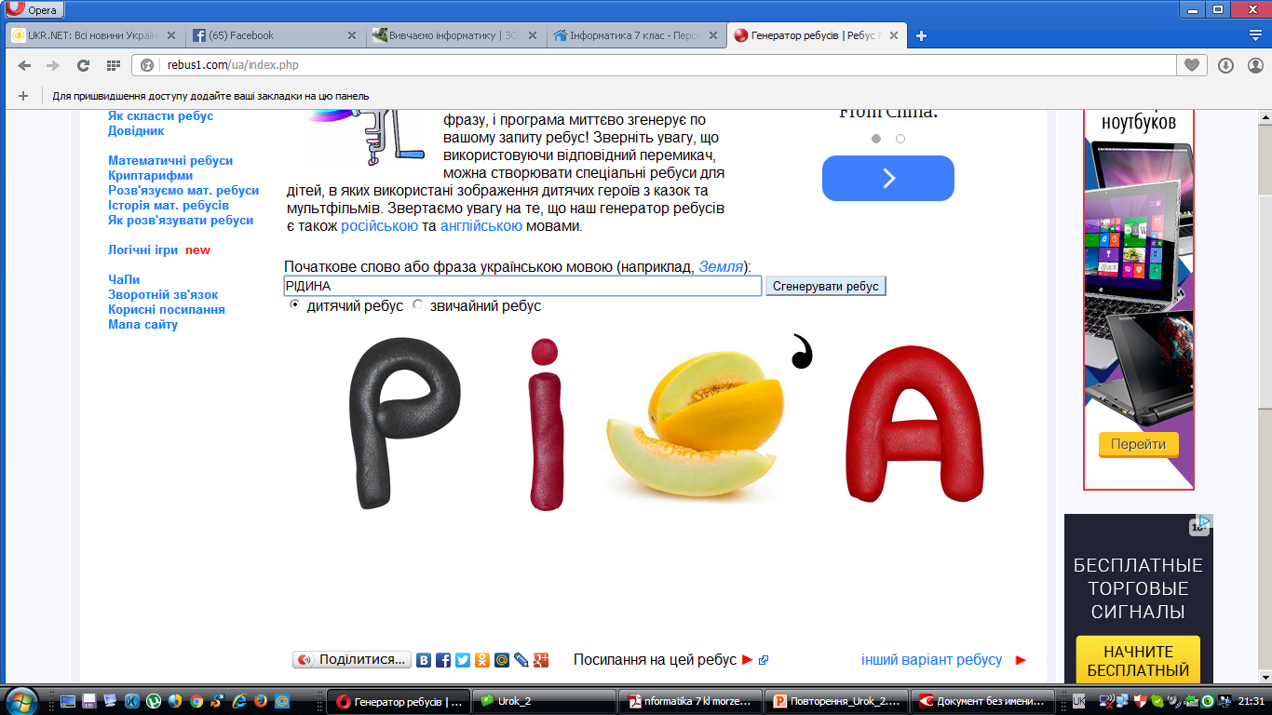

Розгадай ребус

Slide 18
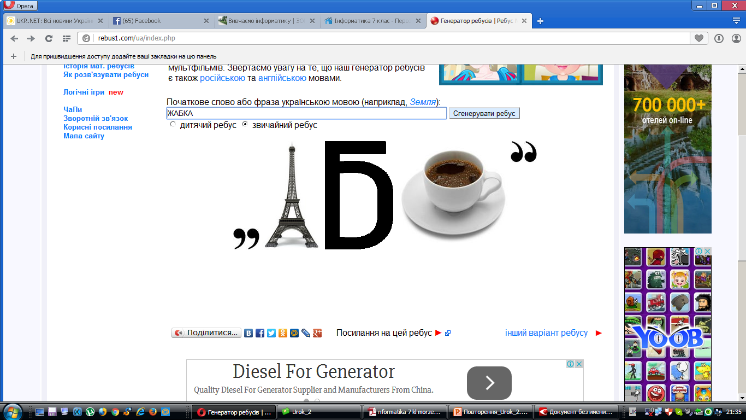
Розгадай ребус

Slide 19
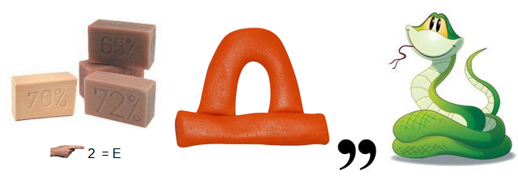
Розгадай ребус

Slide 20










Домашнє завдання
Вивчити §13
Опрацювати всі запитання з рубрик
Заповнити словничок
Повторення

Slide 21



ЗАВДАННЯ
Вправа 1. Заповнення посудини рідиною
Вправа 2. Жабка

Slide 22

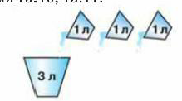
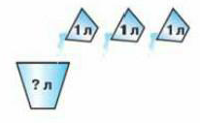

Повторення
Вправа 1. Заповнення посудини рідиною
Завдання. Склади алгоритм заповнення посудини рідиною за малюнками.
Завантаж шаблони схем графічного подання алгоритму, збережені у файлі Рідина.docx, що міститься в папці Алгоритми і виконавці.
Встанови, який шаблон відповідає умові завдання: на малюнку 1 — кількість повторень відома — 3 рази, а на малюнку 2 — кількість повторень не відома. Повторення завершиться в тому разі, коли посудина буде заповнена.
Обери зі списку команди й умову та заповни шаблони:
набрати 1 л рідини, вилити рідину в посудину, кількість повторень дорівнює 3, посудина повна.
Покажи результати вчителеві.

Slide 23

Повторення
Вправа 2. Жабка
Завдання. Зміни проект, у якому виконавець Жабка полює за комахою, так, щоб замість 16 команд використати тільки 5, і при цьому дії Жабки не змінилися
Завантаж середовище Скретч.
Обери вказівку Файл/Відкрити.
У папці Навчальні проекти обери проект Жабка та натисни кнопку Гаразд.
Запусти проект на виконання, спостерігай, які події відбуваються на сцені.
Визнач, які команди, використані для складання програми, повторюються, та скільки разів. Для зміни програми використай блок Повторити з групи Керування. Зміни параметр у команді Повторити відповідно до своїх підрахунків.
Перемісти команди, що мають повторюватися, у блок Повторити.
Видали зайві команди. Для цього обери потрібну вказівку в контекстному меню
Збережи проект з іменем Жабка _Прізвище.
Чашук О.Ф., вчитель інформатики ЗОШ№23, Луцьк

Slide 24
Практичні завдання
Виконати перші 5 вправ
в середовищі Blockly.

Slide 25

Працюємо за комп’ютером
Чашук О.Ф., вчитель інформатики ЗОШ№23, Луцьк

